Slide 1

Челябинская область
государственное бюджетное профессиональное образовательное учреждение «Магнитогорский педагогический колледж»
Презентация проекта по внедрению бережливых технологий в системе образования
Челябинской области
«Оптимизация процесса организации профессиональных проб для обучающихся образовательных организаций
г. Магнитогорска на базе ГБПОУ «Магнитогорский педагогический колледж»
Директор ГБПОУ «МПК»
Леушканова О.Ю.
Магнитогорск -2025 г.

Slide 2
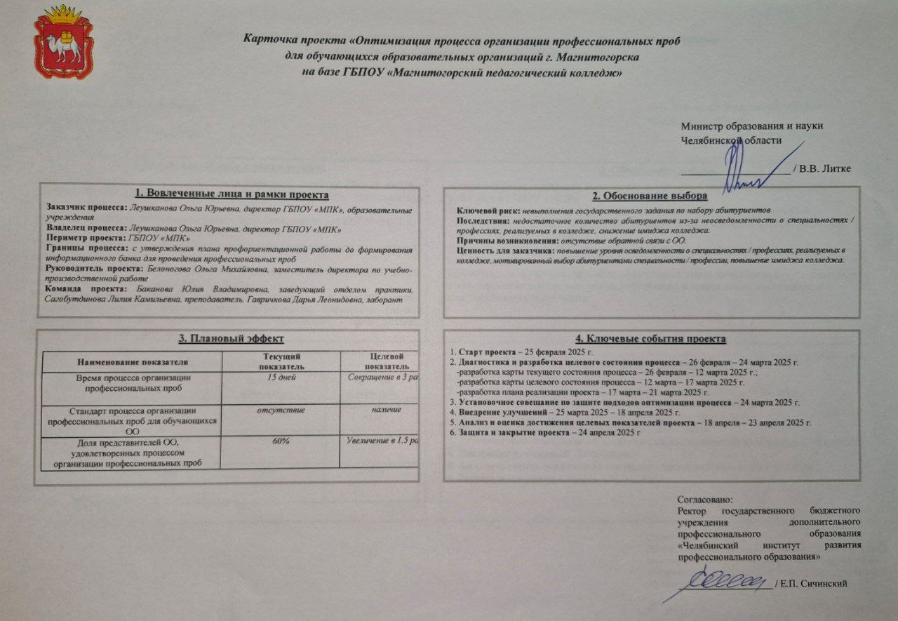
Челябинская область
2

Slide 3
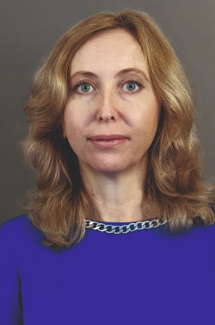
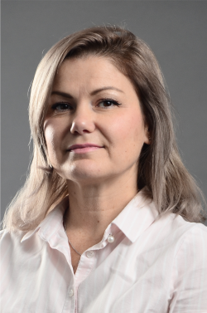
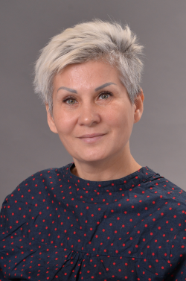

Челябинская область
Руководитель и команда проекта
Руководитель проекта
Белоногова Ольга Михайловна,
заместитель директора
по УПР
Команда проекта
Баканова
Юлия Владимировна, заведующий отделом практики
Сагобутдинова
Лилия Камильевна, преподаватель
Гавричкова
Дарья Леонидовна, лаборант
3

Slide 4
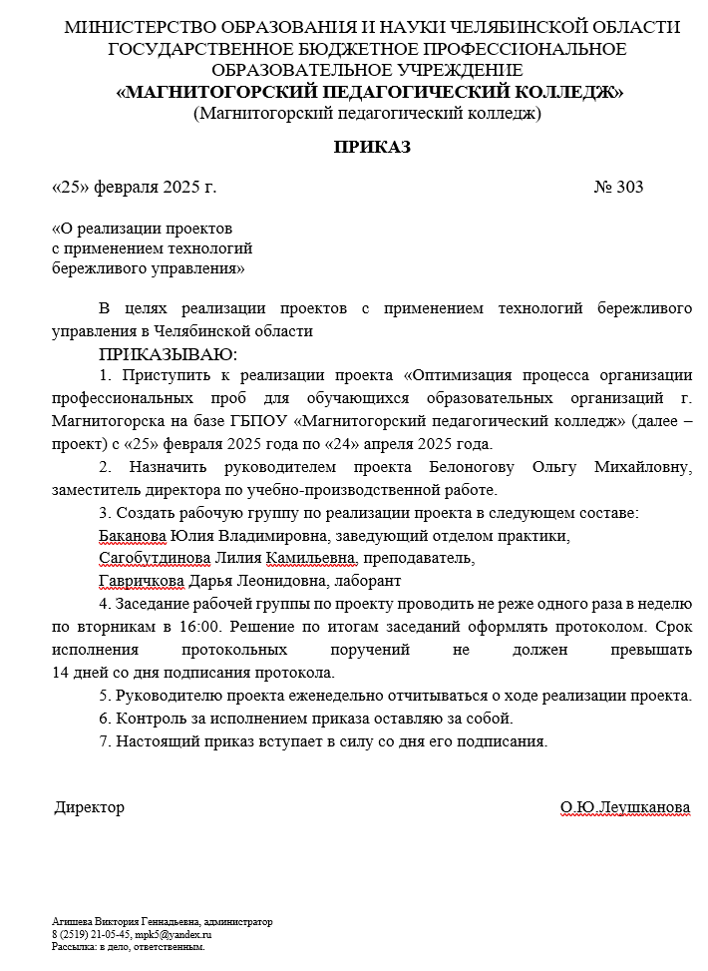
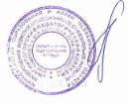
Челябинская область
4

Slide 5
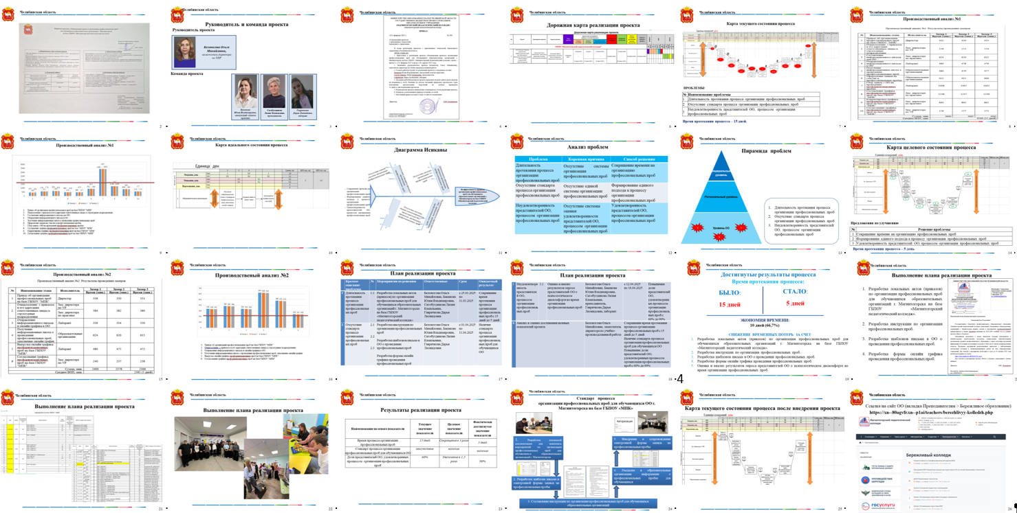
Челябинская область
Стенд проекта «Оптимизация процесса организации профессиональных проб для обучающихся ОО г. Магнитогорска на базе ГБПОУ «МПК»
5

Slide 6
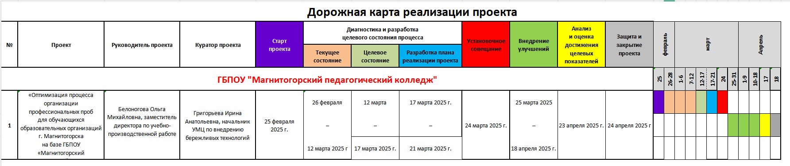
Челябинская область
Дорожная карта реализации проекта
6

Slide 7
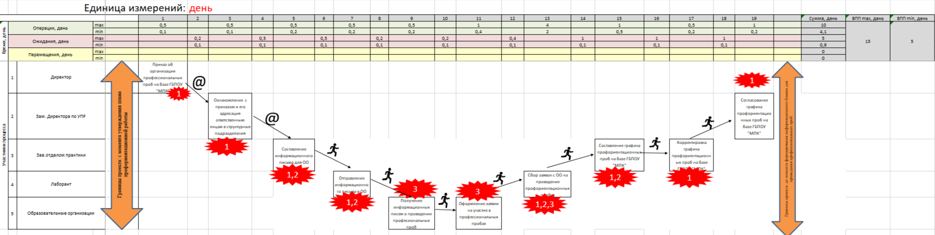
Челябинская область
Карта текущего состояния процесса
ПРОБЛЕМЫ:
№ | Наименование проблемы
1 | Длительность протекания процесса организации профессиональных проб
2 | Отсутствие стандарта процесса организации профессиональных проб
3 | Неудовлетворенность представителей ОО, процессом организации профессиональных проб
Время протекания процесса – 15 дней.
7

Slide 8
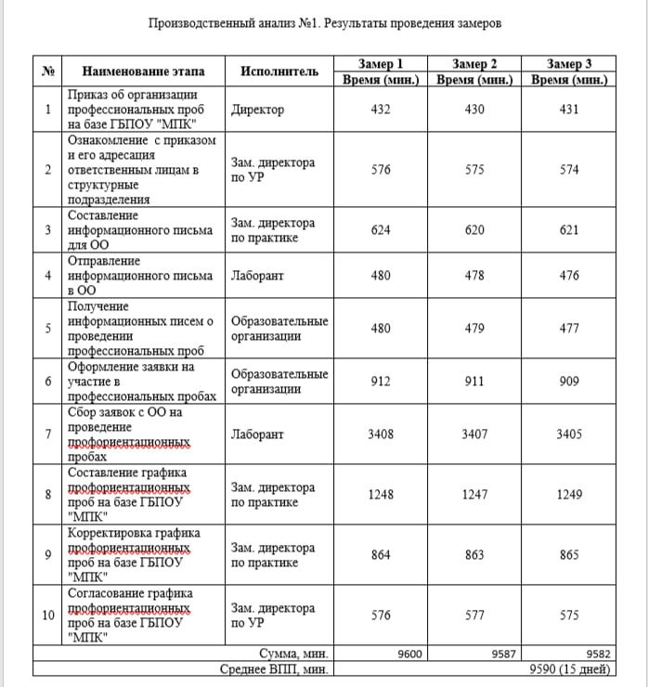
Челябинская область
Производственный анализ №1
8

Slide 9
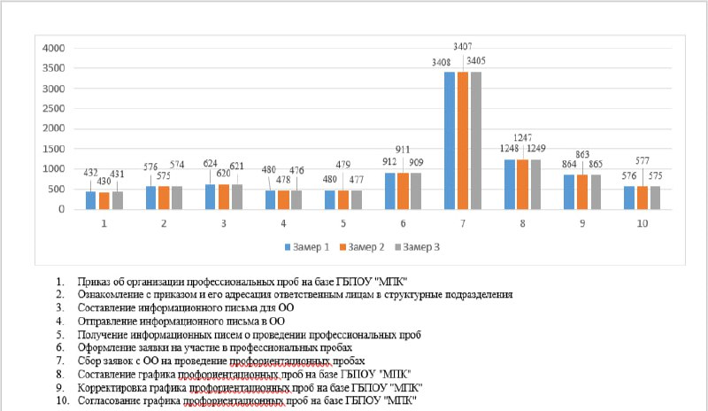
Челябинская область
Производственный анализ №1
9

Slide 10
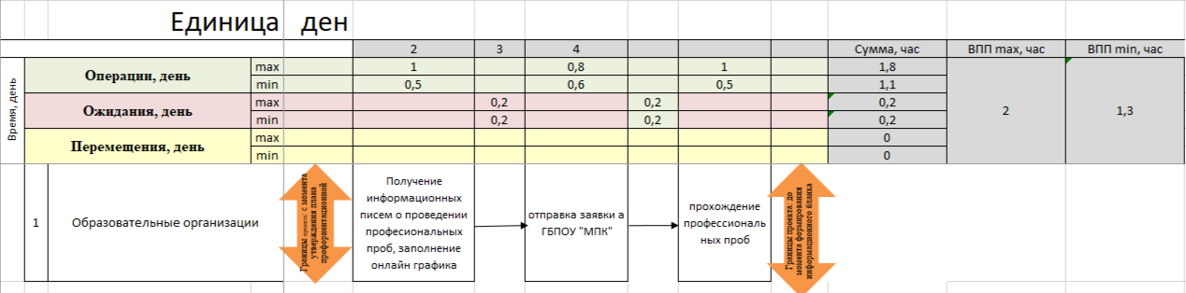
Челябинская область
Карта идеального состояния процесса
10

Slide 11
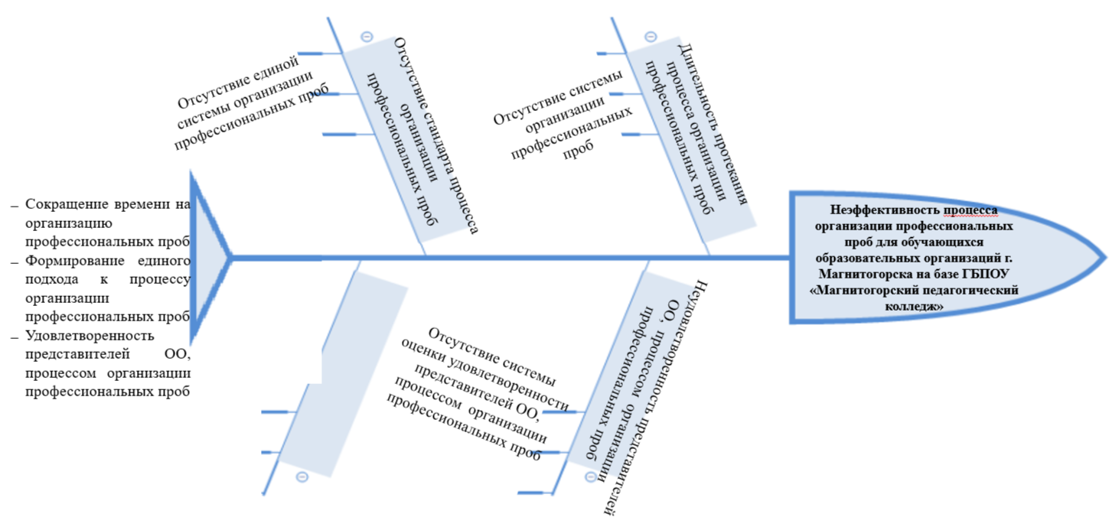
Челябинская область
Диаграмма Исикавы
11

Slide 12
Челябинская область
Анализ проблем
Проблема | Коренная причина | Способ решения
Длительность протекания процесса организации профессиональных проб | Отсутствие системы организации профессиональных проб | Сокращение времени на организацию профессиональных проб
Отсутствие стандарта процесса организации профессиональных проб | Отсутствие единой системы организации профессиональных проб | Формирование единого подхода к процессу организации профессиональных проб
Неудовлетворенность представителей ОО, процессом организации профессиональных проб | Отсутствие системы оценки удовлетворенности представителей ОО, процессом организации профессиональных проб | Удовлетворенность представителей ОО, процессом организации профессиональных проб
12

Slide 13
Челябинская область
Пирамида проблем
Федеральный
уровень
Региональный уровень
Уровень ОО
Длительность протекания процесса организации профессиональных проб
Отсутствие стандарта процесса организации профессиональных проб
Неудовлетворенность представителей ОО, процессом организации профессиональных проб
1
3
2
13

Slide 14
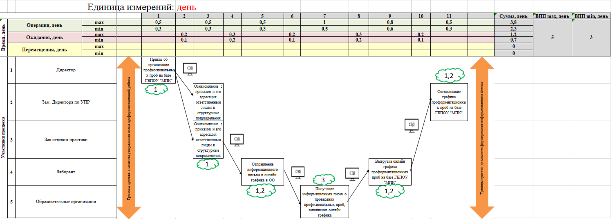
Челябинская область
Карта целевого состояния процесса
Предложения по улучшению
№ | Решение проблемы
1 | Сокращение времени на организацию профессиональных проб
2 | Формирование единого подхода к процессу организации профессиональных проб
3 | Удовлетворенность представителей ОО, процессом организации профессиональных проб
Время протекания процесса – 5 день.
14

Slide 15
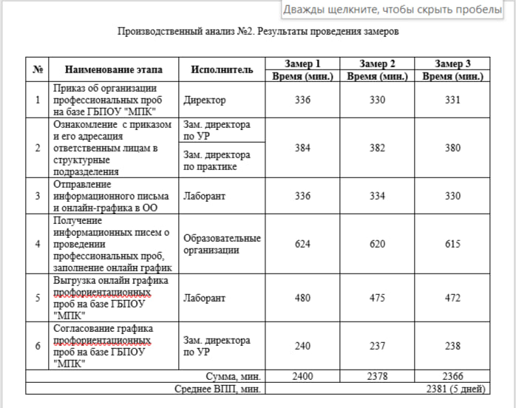
Челябинская область
Производственный анализ №2
15

Slide 16
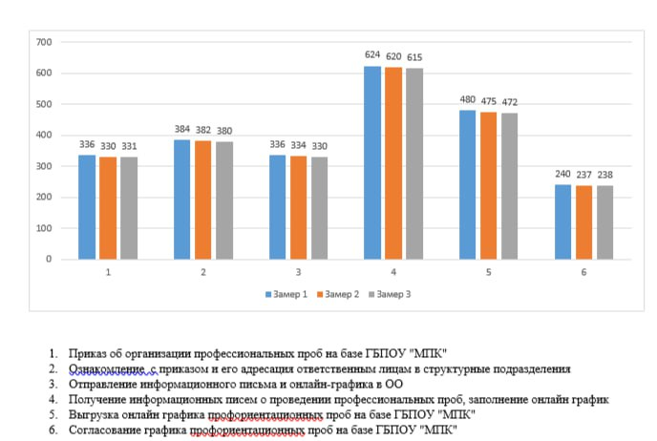
Челябинская область
Производственый анализ №2
16

Slide 17
Челябинская область
План реализации проекта
 | Краткое описание проблемы | № | Мероприятия по решению | Ответственные | Срок | Ожидаемый результат
1 | Длительность протекания процесса организации профессиональных проб | 1.1 | Разработка локальных актов (приказов) по организации профессиональных проб для обучающихся образовательных организаций г. Магнитогорска на базе ГБПОУ «Магнитогорский педагогический колледж» | Белоногова Ольга Михайловна, Баканова Юлия Владимировна, Сагобутдинова Лилия Камильевна, Гавричкова Дарья Леонидовна | с 25.03.2025 по 31.03.2025 | Сокращение время протекания процесса организации профессиональных проб с 15 дней до 5 дней
2 | Отсутствие стандарта процесса организации профессиональных проб | 2.1 2.2 2.3 | Разработка инструкции по организации профессиональных проб Разработка шаблонов письма в ОО о проведении профессиональных проб Разработка формы онлайн графика проведения профессиональных проб | Белоногова Ольга Михайловна, Баканова Юлия Владимировна, Сагобутдинова Лилия Камильевна, Гавричкова Дарья Леонидовна | с 01.04.2025 по 11.04.2025 | Наличие стандарта процесса организации профессиональных проб для обучающихся ОО
17

Slide 18
Челябинская область
План реализации проекта
3 | Неудовлетворенность представителей ОО, процессом организации профессиональных проб | 3.1 | Оценка и анализ результатов опроса представителей ОО о психологическом дискомфорте во время организации профессиональных проб | Белоногова Ольга Михайловна, Баканова Юлия Владимировна, Сагобутдинова Лилия Камильевна, преподаватель, Гавричкова Дарья Леонидовна, лаборант | с 12.04.2025 по 18.04.2025 | Повышение доли представителей ОО, удовлетворенных процессом организации профессиональных проб с 60% до 90%
4 | Анализ и оценка достижения целевых показателей проекта |  |  | Белоногова Ольга Михайловна, заместитель директора по учебно-производственной работе | Сокращение время протекания процесса организации профессиональных проб с 15 дней до 5 дней Наличие стандарта процесса организации профессиональных проб для обучающихся ОО Повышение доли представителей ОО, удовлетворенных процессом организации профессиональных проб с 60% до 90%
18

Slide 19
Достигнутые результаты процесса
Челябинская область
Время протекания процесса:
БЫЛО:
15 дней
СТАЛО:
5 дней
ЭКОНОМИЯ ВРЕМЕНИ:
10 дней (66,7%)
СНИЖЕНИЕ ВРЕМЕННЫХ ПОТЕРЬ ЗА СЧЕТ
Разработка локальных актов (приказов) по организации профессиональных проб для обучающихся образовательных организаций г. Магнитогорска на базе ГБПОУ «Магнитогорский педагогический колледж».
Разработка инструкции по организации профессиональных проб.
Разработка шаблонов письма в ОО о проведении профессиональных проб.
Разработка формы онлайн графика проведения профессиональных проб.
Оценка и анализ результатов опроса представителей ОО о психологическом дискомфорте во время организации профессиональных проб.
19

Slide 20
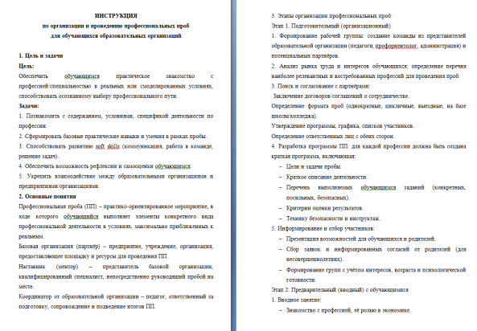
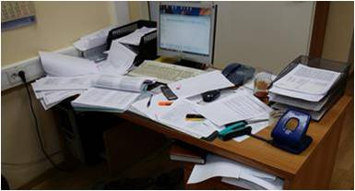
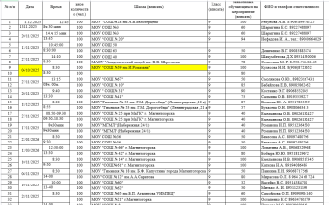
Челябинская область
ДО:
ПОСЛЕ:

Slide 21
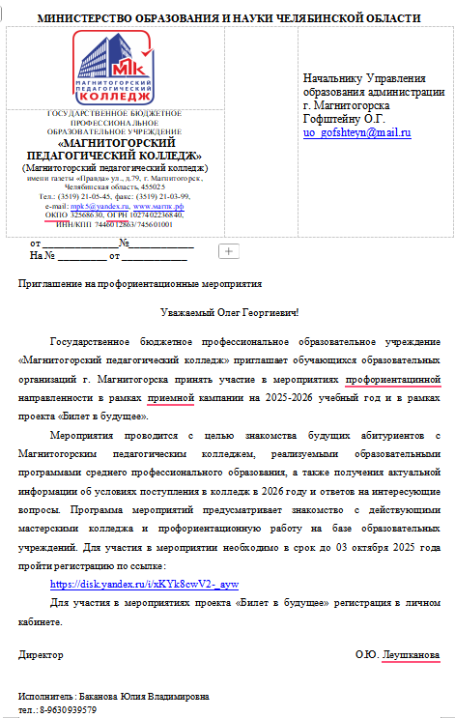
Челябинская область
Выполнение плана реализации проекта
Разработка локальных актов (приказов) по организации профессиональных проб для обучающихся образовательных организаций г. Магнитогорска на базе ГБПОУ «Магнитогорский педагогический колледж».
Разработка инструкции по организации профессиональных проб.
Разработка шаблонов письма в ОО о проведении профессиональных проб.
Разработка формы онлайн графика проведения профессиональных проб.
20

Slide 22
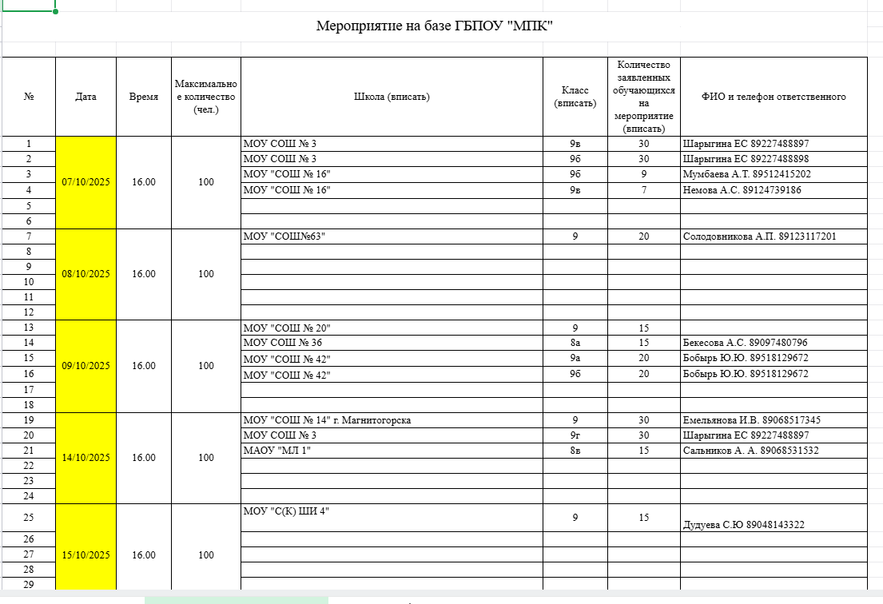
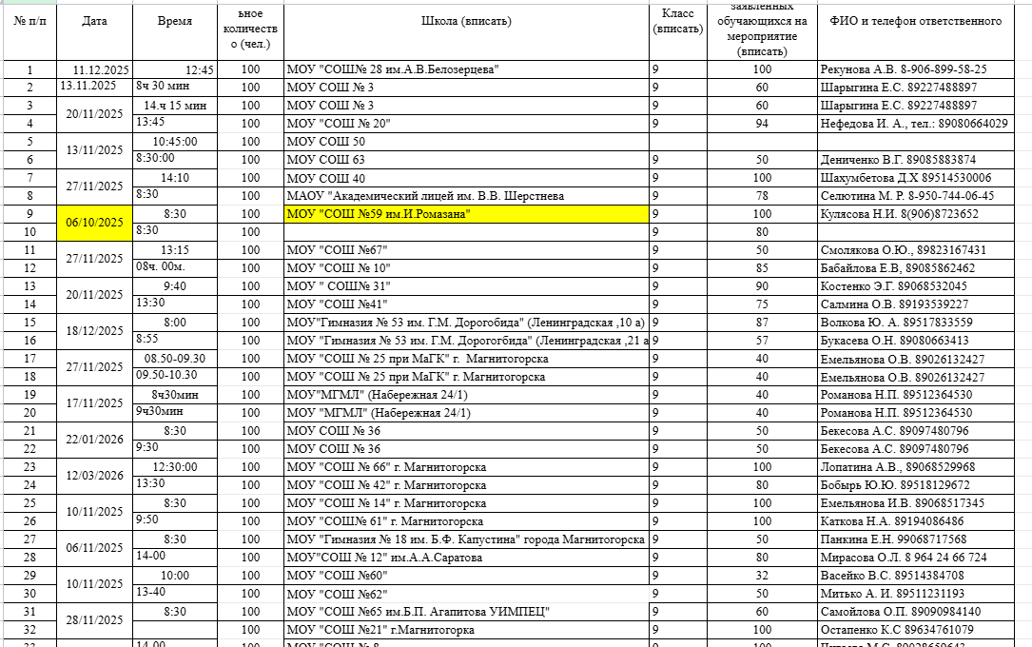
Челябинская область
Выполнение плана реализации проекта
21

Slide 23
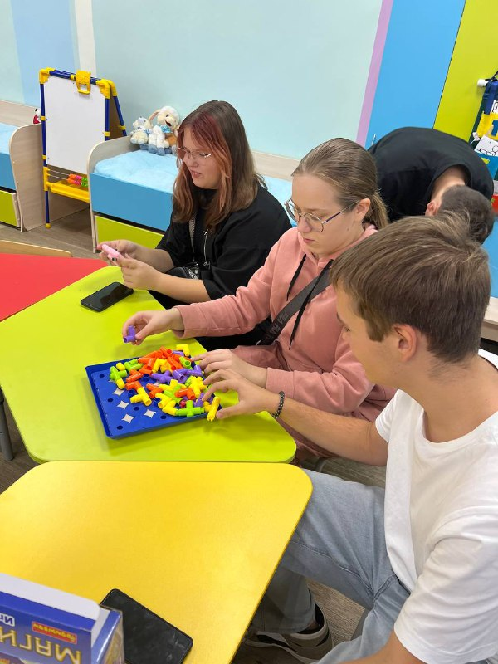
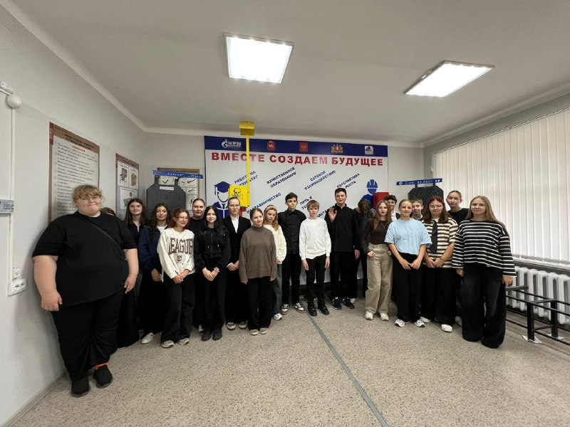
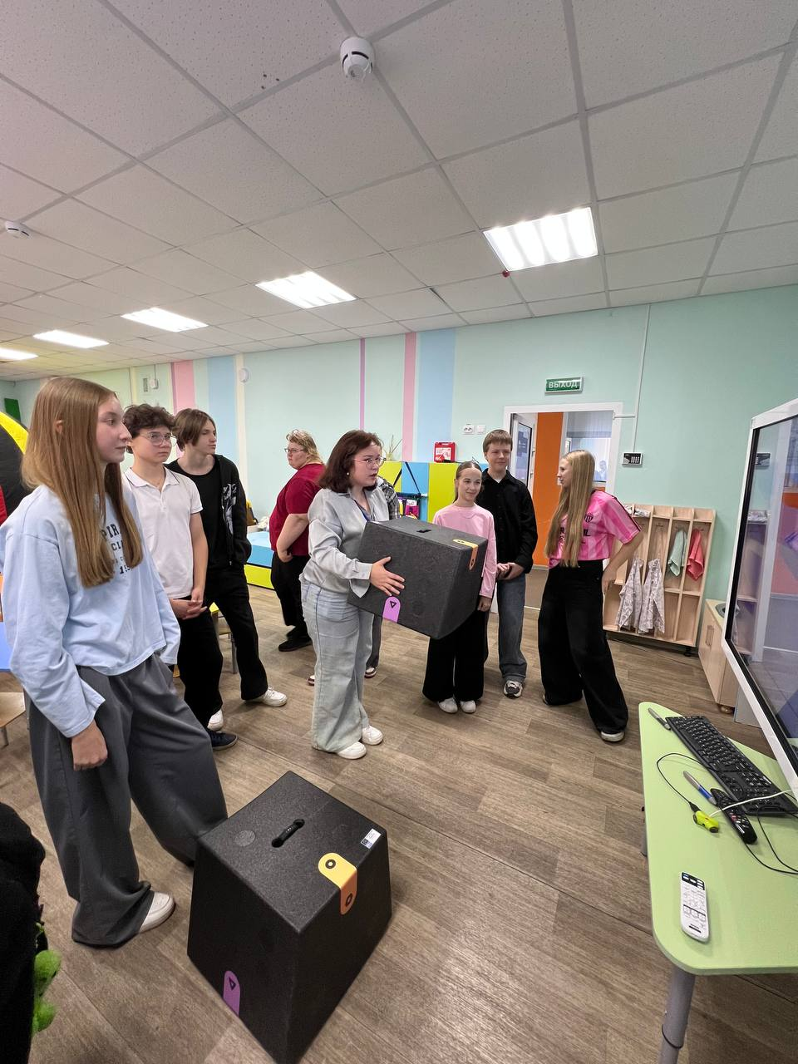
Челябинская область
Выполнение плана реализации проекта
22

Slide 24
Челябинская область
Результаты реализации проекта
Наименование целевого показателя | Текущее значение показателя | Целевое значение показателя | Фактически достигнутое значение показателя
Время процесса организации профессиональных проб | 15 дней | Сокращение в 3 раза | 5 дней
Стандарт процесса организации профессиональных проб для обучающихся ОО | отсутствие | наличие | наличие
Доля представителей ОО, удовлетворенных процессом организации профессиональных проб | 60% | Увеличение в 1,5 раза | 90%
23

Slide 25
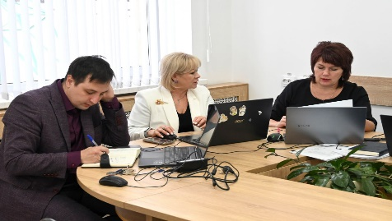

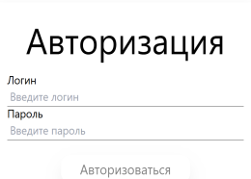
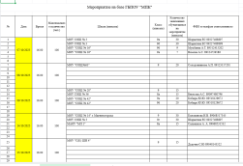
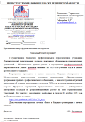
Челябинская область
Стандарт процесса
организации профессиональных проб для обучающихся ОО г. Магнитогорска на базе ГБПОУ «МПК»
1. Разработка локальной документации для комплекса мероприятий по организации профессиональных проб для обучающихся образовательных организаций г. Магнитогорска
5. Внедрение и сопровождение электронной формы записи на профессиональные пробы
4. Рассылка в образовательные организации информации о профессиональных пробах для обучающихся
2. Разработка шаблона письма и электронной формы записи на профессиональные пробы
3. Составление инструкции по организации профессиональных проб для обучающихся образовательных организаций
24

Slide 26
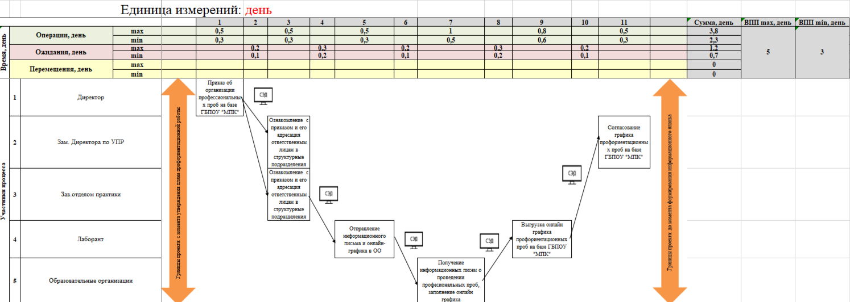
Челябинская область
Карта текущего состояния процесса после внедрения проекта
25

Slide 27


Челябинская область
Ссылка на сайт ОО (вкладка Преподавателям > Бережливое образование)
https://xn--80agvfr.xn--p1ai/teachers/berezhlivyy-kolledzh.php
26

